Slide 1
2D 게임프로그래밍
1차 발표
2020182042 최준하

Slide 2
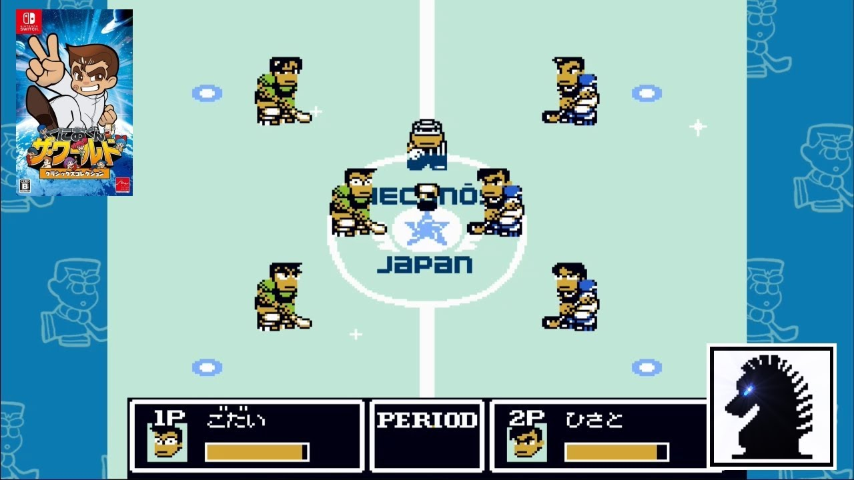
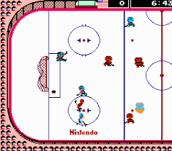
컨셉
장르: 아이스 하키 게임
인원수: 4:4
경기 시간: 2분
인원은 골키퍼 1명과 필드 3명으로 이루어져 있음
플레이어는 필드 1명으로 플레이
골키퍼를 제외한 각 캐릭터마다 가지고 있는 능력이 있음.
ex) 속도가 잠시동안 빨라진다.
게임이 진행되면서 맵 내부에 아이템들이 떨어지며
먹었을 경우 효과가 나온다.
ex) 일정시간동안 골대가 작아짐.

Slide 3
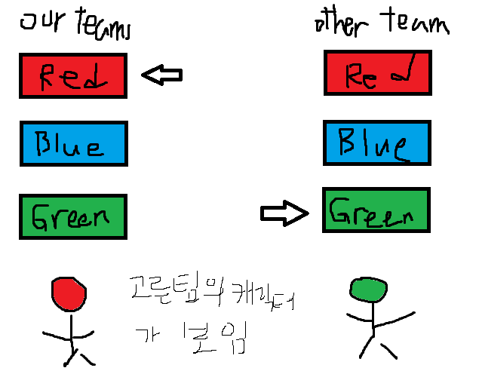
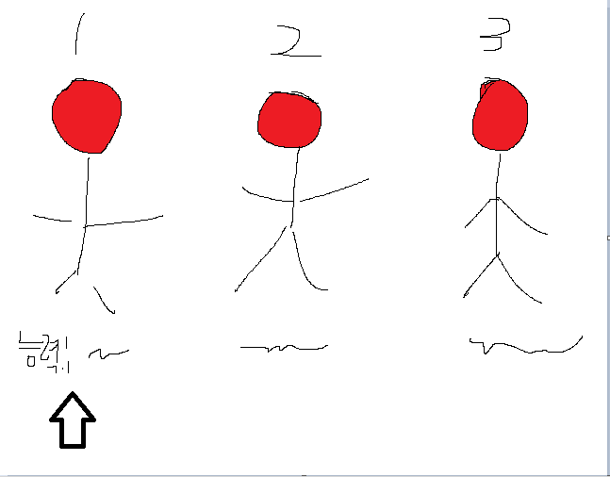
예상 게임 진행 흐름
팀 선택창 -> 캐릭터 선택창
자신 팀을 선택한 후 상대팀을 선택한다.(중복 x) 각각 능력이 써져있고 플레이할 캐릭터를 선택한다.

Slide 4
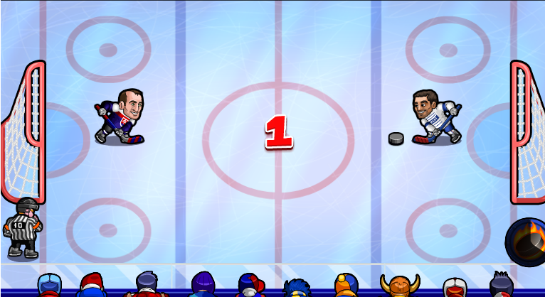
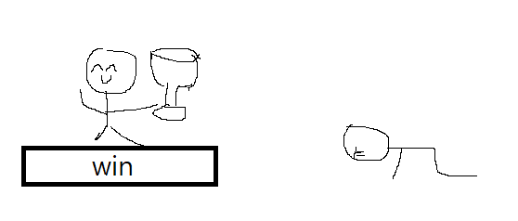
예상 게임 진행 흐름
게임 플레이 -> 게임 종료
게임을 시작하고 플레이한다. 이긴 팀과 진팀의 승리/패배 컷신이 나온다.
조작: 방향키
스킬: s (쿨타임 있음)
슈팅: d

Slide 5
개발 일정
 | 개발 내용
1주차 | 리소스 수집
2주차 | 프레임 워크 및 기본 이동
3주차 | 공 움직임,충돌 처리
4주차 | 중간 점검 및 스킬 시스템 구현
5주차 | Npc 인공지능 구현
6주차 | 유저 캐릭터 최종 구현
7주차 | Npc 최종 구현
8주차 | 최종 점검

Slide 6
기획
스토리
전국에서 가장 강한 3개의 아이스 하키팀에서 어느 팀이 최강자인지 정하기 위해 아이스 하키 경기를 한다.
특징
선수마다 능력을 1개씩 지니고 있으며 한판당 최대 3번 사용 가능하다.
ex) 10초간 이동속도 증가
시간이 진행되면서 기믹이나 아이템이 떨어질 수 있다. ex) 일정시간동안 골대가 작아짐.

